Slide 1

Chào mừng quý thầy cô
cùng các em học sinh!
Notes:
1

Slide 2



THU HOẠCH TÁO

Slide 3

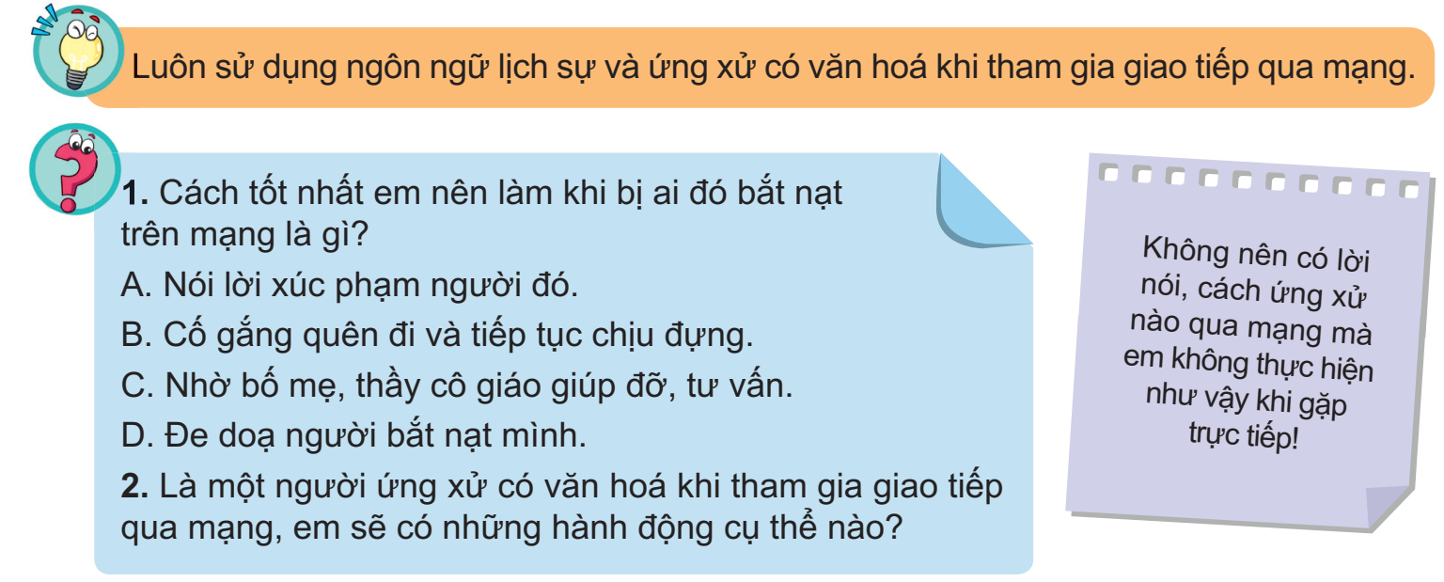



Slide 4
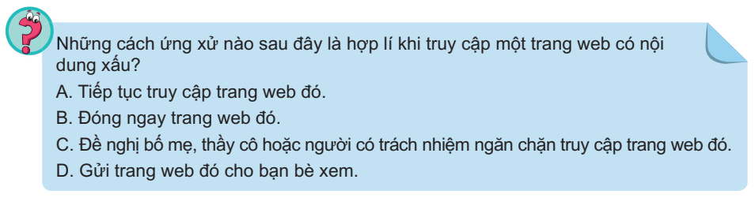
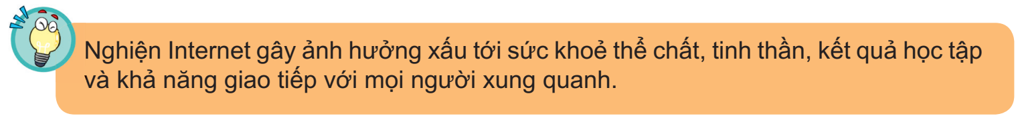
Nghiện Internet gây ảnh hưởng như thế nào?

Slide 5
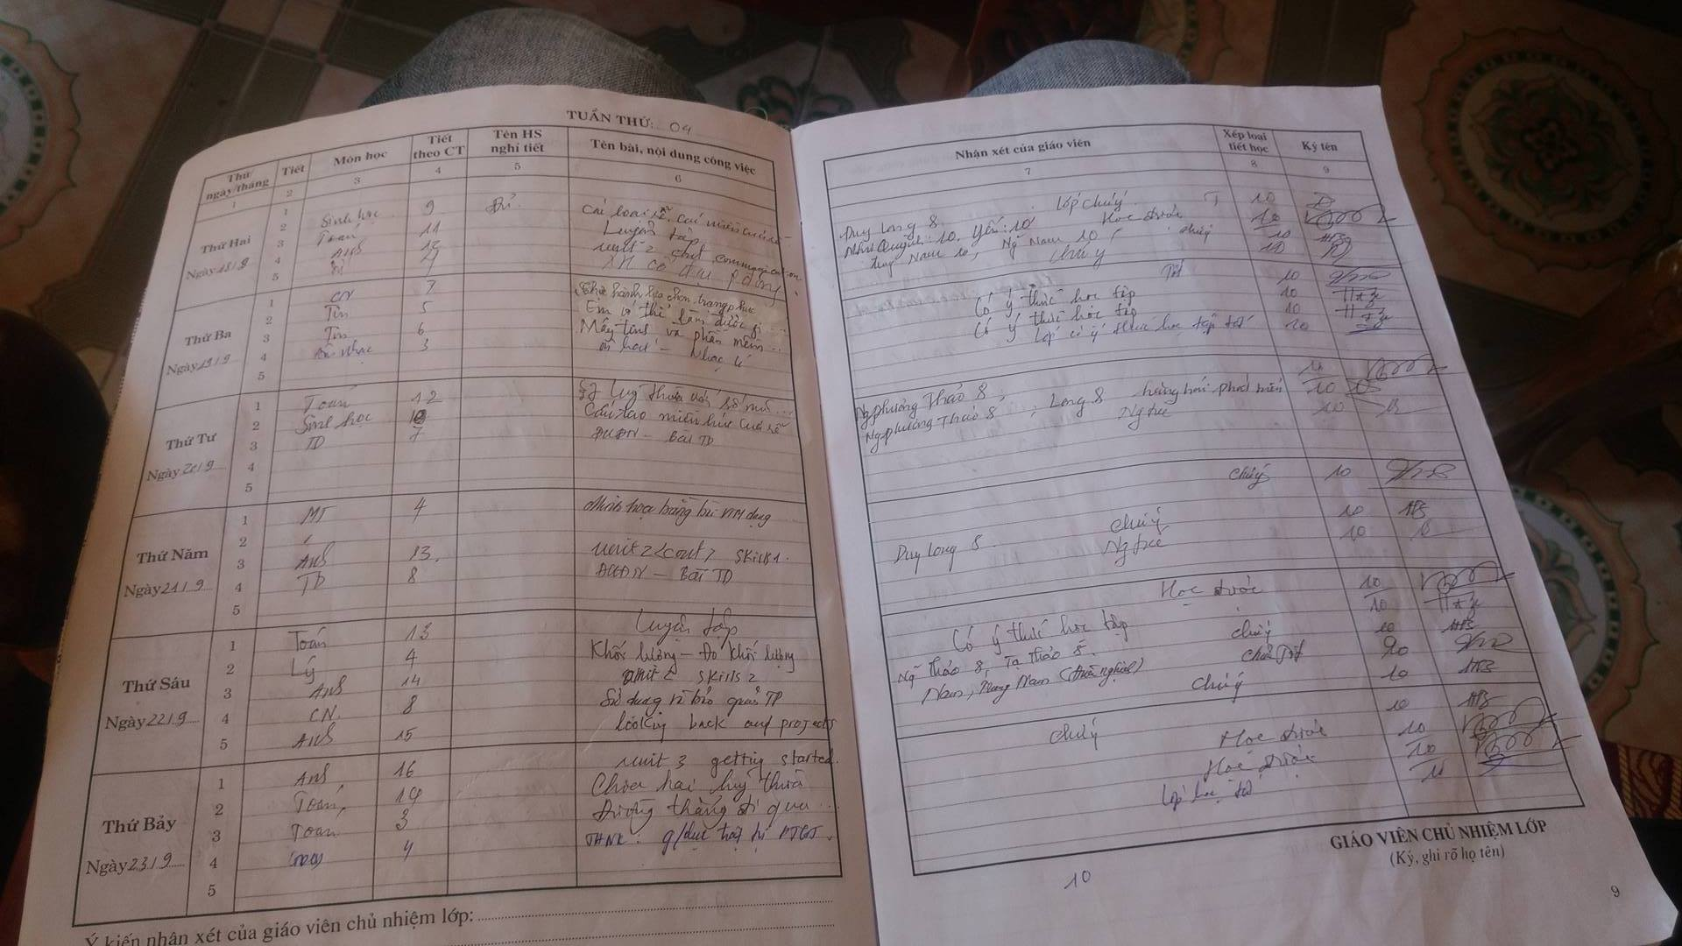
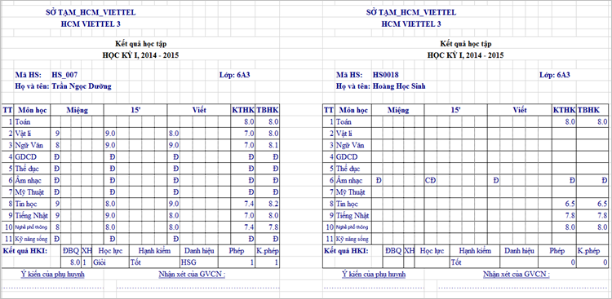

Slide 6
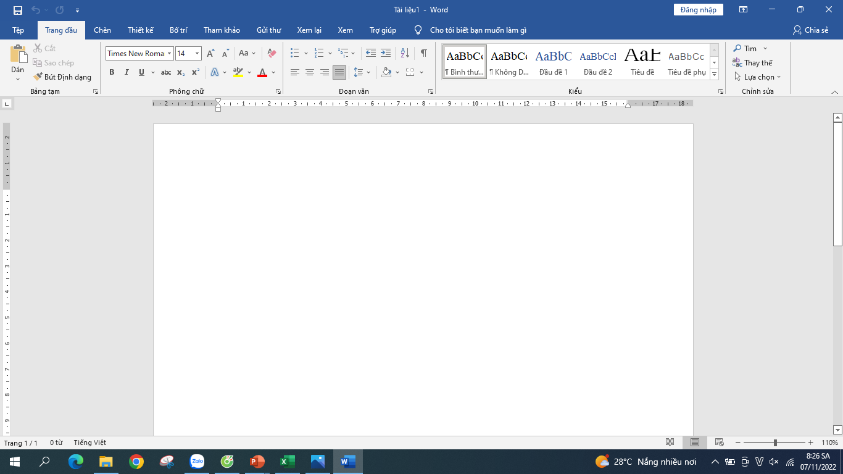

Slide 7



BÀI
6

Slide 8
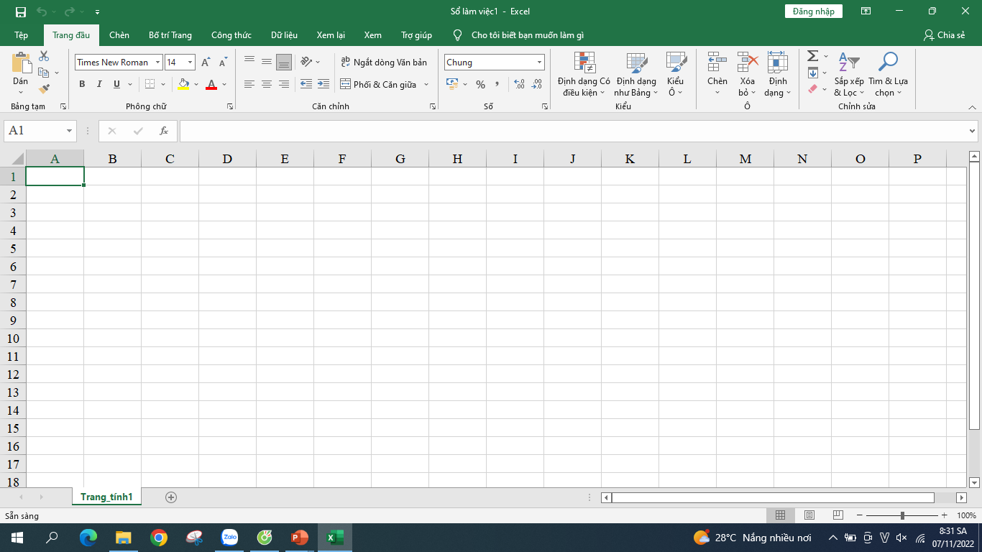
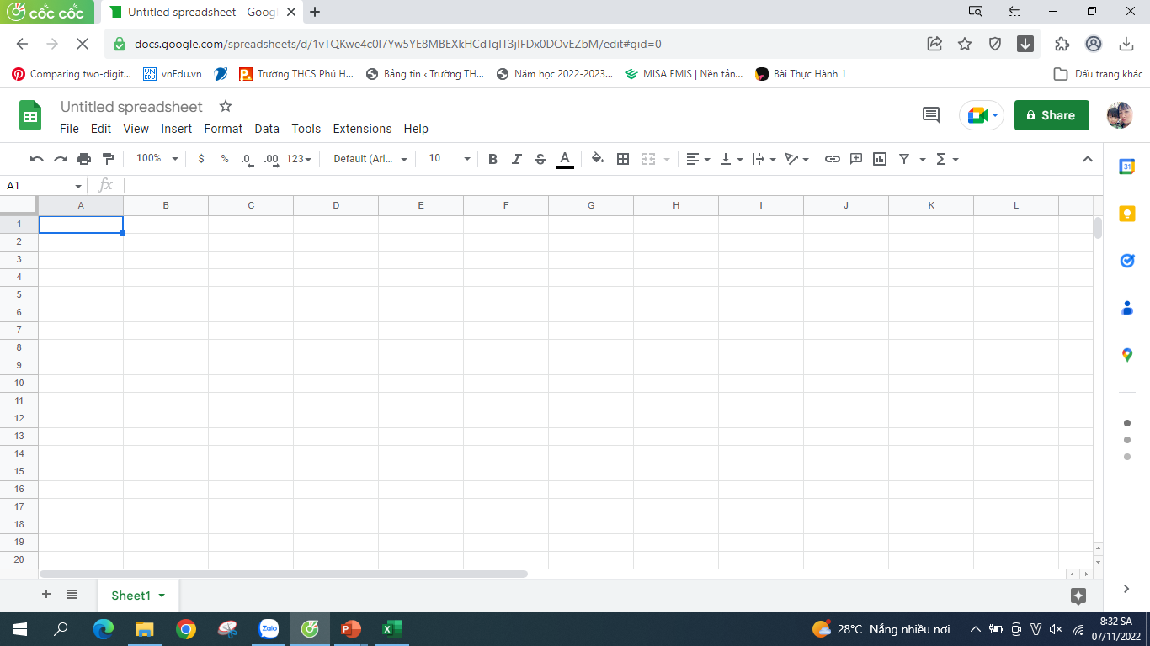
1. GIAO DIỆN PHẦN MỀM BẢNG TÍNH

Slide 9

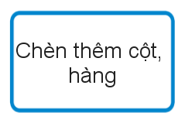

Khái niệm
Bảng tính
Các thành phần chính

Slide 10


Slide 11
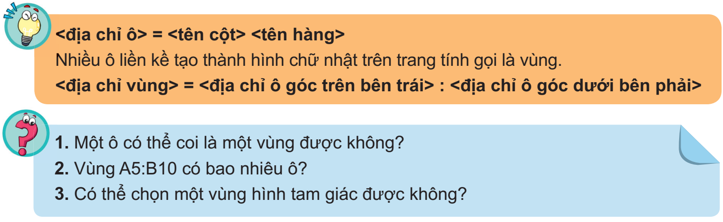

Slide 12



Hướng dẫn về nhà
1. Häc bµi
 Học thuộc nội dung bài học.
 Xem trước nội dung bài phần tiếp theo.

